Slide 1
Kiertotalous yleiskaavassa
Lahden suunta –asukastilaisuus 24.5.
Tervetuloa mukaan, aloitamme klo 17:00

Slide 2
Illan ohjelma
17:00 Tervetuloa ja illan ohjelma vuorovaikutussuunnittelija Pauliina Kivineva
17:15 Lahden suunta – mitä tehdään ja kuinka voit osallistua yleiskaava-arkkitehti Johanna Sääksniemi
17:15 Kiertotalous yleiskaavatasolla Lahdessa Ramboll konsultti Jukka Huppunen
17:45 Maptionnaire-kysely: vastaa ja vaikuta yleiskaavoittaja Sanna Suokas
17:50 Ohjeistus Erätauko-keskusteluun (paikan päällä)
18:00 Erätauko-keskustelu (paikan päällä)

Slide 3
Illan pelisäännöt ja Teamsin käyttö

Slide 4
Pelisäännöt
Annetaan tilaa muiden ajatuksille ja kunnioitetaan erilaisia näkemyksiä.
Pidetään mikrofonit ja kamerat suljettuina, kun emme puhu, näin puheenvuorossa oleva saa puherauhan.
Pidetään puheenvuorot tiiviinä.
Tilaisuus tallennetaan ja se voidaan julkaista verkossa.
Kysymyksiä voi esittää koko ajan chatissa.

Slide 5
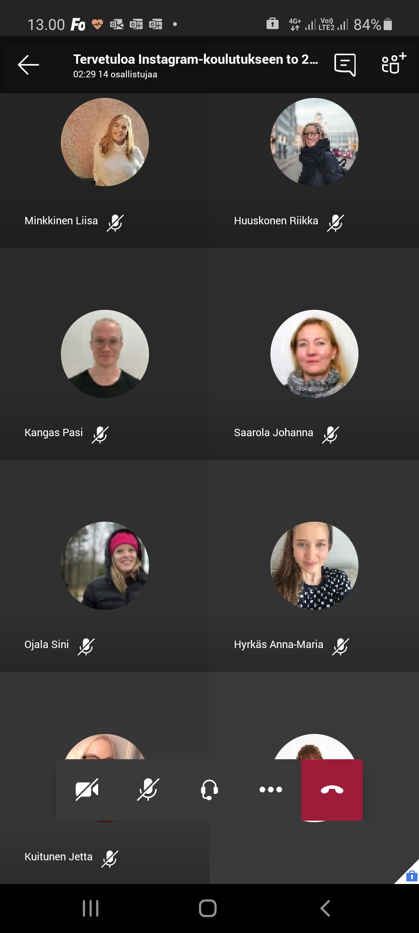
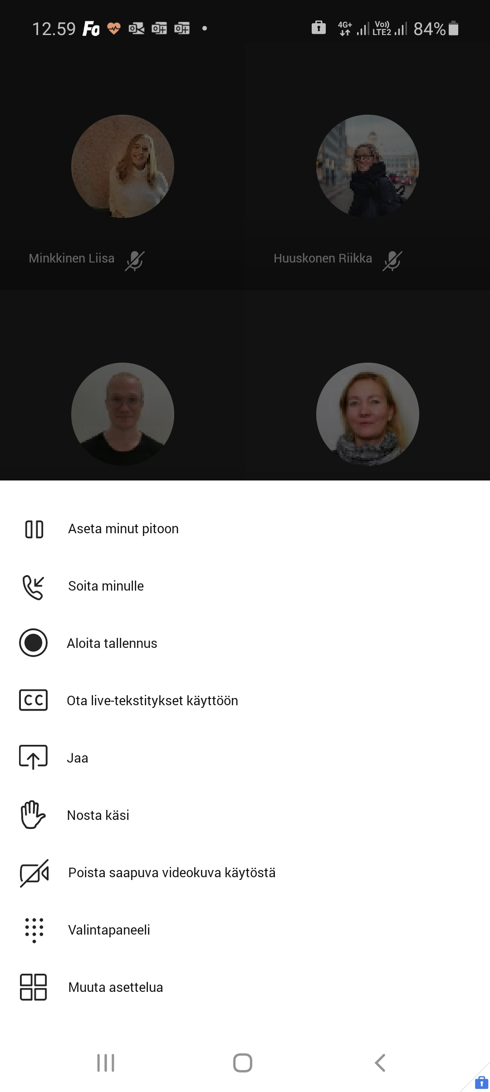
Teamsin käyttö
Puhelin:
Selain:
KE
AN
KE
AN
SA
NN
SA
NN
ML
MM

